Slide 1
نظرية النمو السيكو جنسي \ فرويد
موريس بقلة

Slide 2
الشخصية كنظام للطاقة النفسية
الشخصية هي نظام متكامل من الدوافع و الحاجات و الحوافز و الاندفاعات. هي شكل من أشكال الطاقة النفسية.

Slide 3
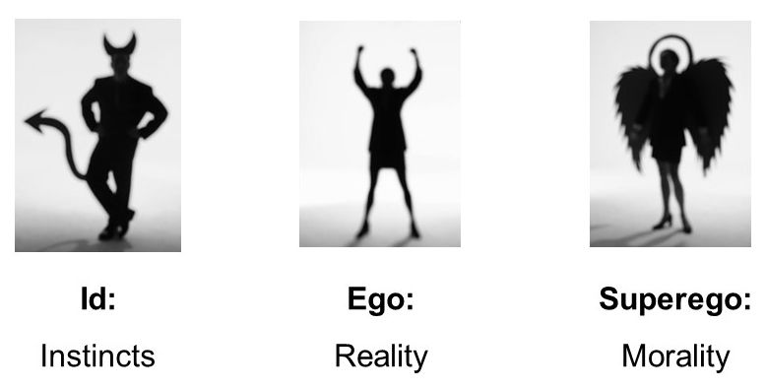
تطور الشخصية:
مدرسة التحليل النفسي
    هناك ٣ أشكال للطاقة النفسية: مكونات \ مركبات الشخصية

Slide 4
الهو
ID
الانا
Ego
الانا الأعلى
Super Ego

Slide 5
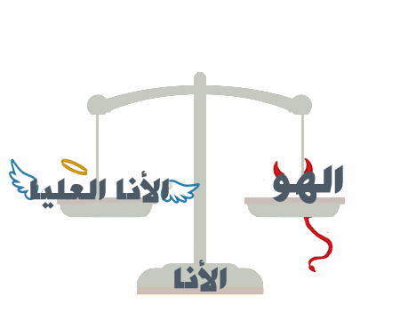

Slide 6
فالشخصية هي نتاج تفاعل تلك المكونات الثلاثة

Slide 7
1. الهو \ الهي
ID
هو مستودع الغرائز والرغبات، والأحداث والذكريات التي لم يتم إشباعها في الواقع، بفعل القيم والمعايير الاجتماعية.
وهو اعمى من الوجهة الاجتماعية، فليس بينه وبين العالم الخارجي صلة مباشرة، ولا يميز بين ما هو صالح وطالح، ويسير وفق مبدأ اللذة. libido
والمحتويات التي تخزن في (الهو) المكبوتة لا تموت بل تظل حية، تحاول أن تنتهز الفرصة التي يضعف فيها سلطان الضمير (الأنا العليا)

Slide 8
وهو يعبر عن نفسه بصورة رمزية من خلال عدة أشكال وصورة مختلفة كما في فلتات اللسان، وزلات القلم، ونسيان المواعيد، وتحطيم الأشياء، والأحلام. الخ
وكلها تمثل تعبير رمزي لرغبات ودوافع مكبوتة، وهذه المكبوتات أشبه بالميكروبات الخفية التي تنهش شخصية الفرد وتسمم آراءه وأفكاره وتقعده عن تحقيق أهدافه ومن ثم يقع فريسة للمرض النفسي.

Slide 9
2- الأنا EGO
وتمثل الجهاز التنفيذي للشخصية، الذي يتعامل مع الواقع الخارجي وتعمل بمقتضى مبدأ الواقع.
وهذا لا يعني أن الأنا تنكر إشباع الرغبات والمحفزات الغريزية الصادرة من الهو، بل تشترط أن يكون هذا الإشباع متسقاً مع القيم والمعايير الاجتماعية.
وتنحصر وظيفة الأنا في التوفيق بين مطالب الهو ومتطلبات الواقع الخارجي، فكأنه جهاز له عينان عين تطل على الغرائز ومحفزات الهو وعين تطل على مطالب المجتمع الخارجي ثم العمل على التوفيق بين المطلبين في وقت واحد.

Slide 10
ويتكون الأنا من جانبين أحدهما شعوري والآخر لاشعوري، وهو ما يعرف بالحيل الدفاعية، وهي عبارة عن إجراءات لا شعورية غير مقصودة يقوم بها الفرد لخفض القلق والتوتر
وكلما كانت الأنا قوية لدى الفرد، وتمتلك مقداراً كبيراً من الطاقة النفسية، كلما أصبح الفرد قادراً في التغلب على مشاكله والتكيف مع البيئة التي يعيش فيها.

Slide 11
3- الأنا العليا
SUPER EGO
ويسير وفقاً لمبدأ ما يجب أن يكون(الاخلاق).
ومع تكون الأنا العليا لدى الطفل، لا يحتاج الطفل إلى رقابة خارجية من الوالدين على سلوكه، حيث تقوم الأنا العليا بمهمة الرقابة والضبط على سلوكه، فهو يمثل القانون في غياب القانون، وهو الشرطي في غياب رجل الشرطة.
وعندما يسلك الفرد بشكل يخالف الأنا العليا يتولد لديه عندئذ الشعور بالذنب، وهذا ما يدفع بالفرد إلى الاضطراب النفسي

Slide 12
ويختلف تكون (الأنا العليا) من شخص لآخر تبعاً لظروف طفولته، ونوع التنشئة التي يلقاها، وأسلوب المعاملة.
فقد يكون (الأنا العليا) قاسياً شديداً، وقد يكون ضعيفاً متساهلاً

Slide 13
وإذا خضعت الشخصية لحكم الأنا العليا أصبح السلوك سلوكاً أخلاقياً، وإذا خضعت لحكم الأنا كان السلوك واقعياً، وإذا خضعت لحكم إلهو كان السلوك اندفاعياً.

Slide 14
مستويات الحياه النفسية

Slide 15
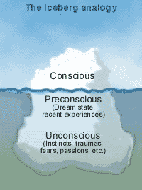

Slide 16
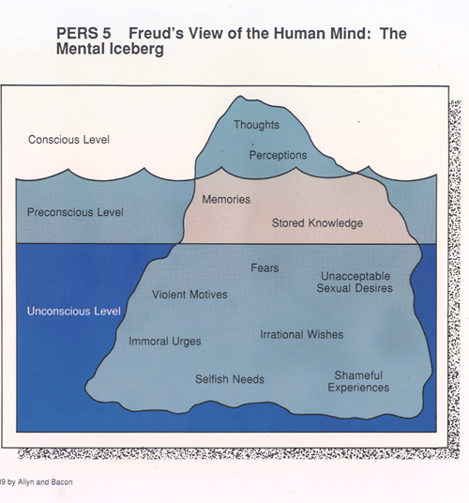

Slide 17
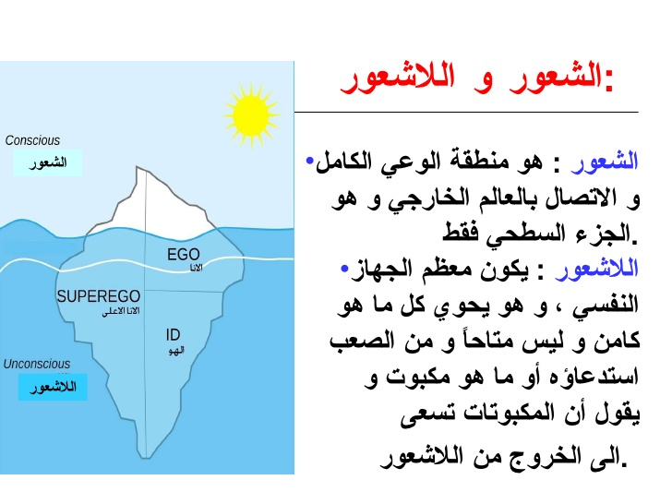

Slide 18
مراحل النمو السيكوجنسية

Slide 19
يرى فرويد أن الشخصية تمر في نموها وتطورها النفسي بعدة مراحل وهذه المراحل هي:

Slide 20

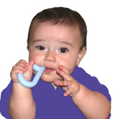

Oral Stage
المرحلة الفمية

Slide 21
1 – المرحلة الفمية
وتمتد من الميلاد وحتى سنتين تقريبا، ويكون فيها اهتمام الطفل منصباً على الفم باعتباره مصدر الإشباع والحصول على اللذة عند الطفل، وترتبط هذه المرحلة بسلوك الرضاعة والمص، فاللذة التي يحصل عليها الطفل من خلال سلوك الامتصاص أو الرضاعة يعتبرها فرويد لذة جنسية.
ولقد رأى فرويد أن الإشباع المسرف، وعدم الإشباع، أو الإحباط الشديد، يؤدي إلى حدوث تثبيت على تلك المرحلة وغيرها، ونتيجة لذلك لا يكتمل نمو الشخصية.

Slide 22
فالتثبيت على المرحلة الفمية يؤدي إلى ظهور المشكلات السلوكية والاضطرابات النفسية لدى الفرد مثل الإسراف في الطعام والتدخين والثرثرة الزائدة ومص الأصبع وقضم الأظافر

Slide 23
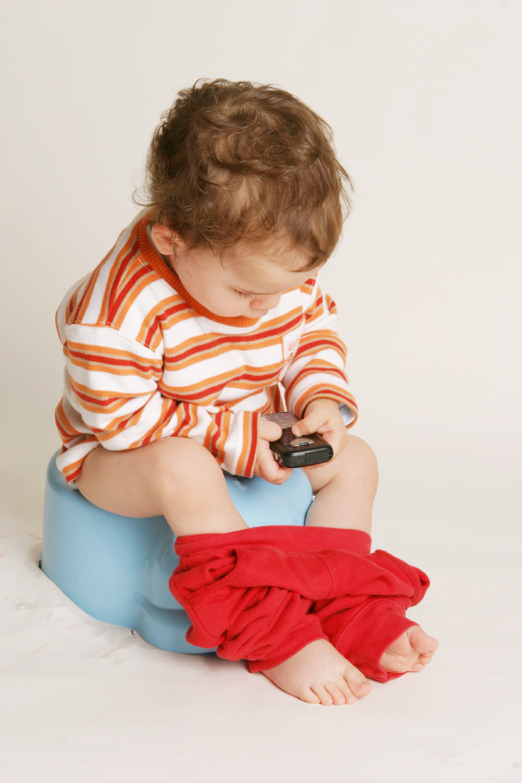
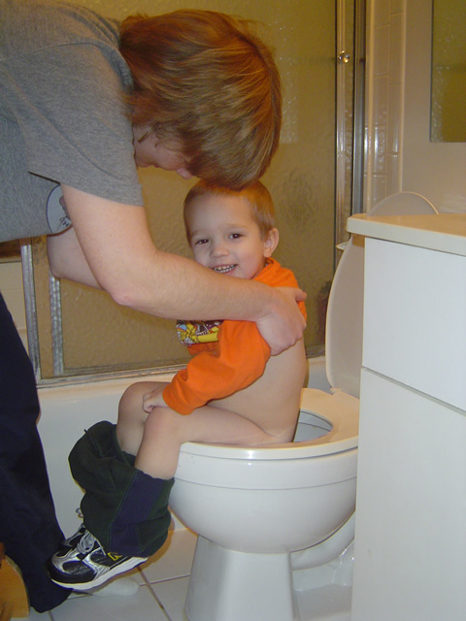
Anal Stage
المرحلة الشرجية

Slide 24
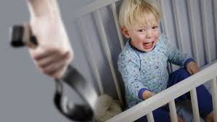
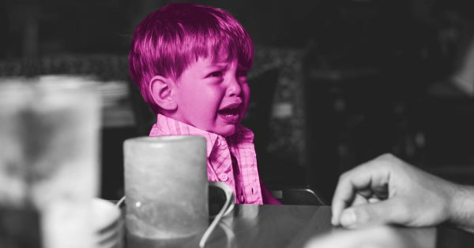

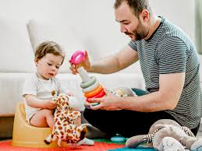


Slide 25
2– المرحلة الشرجية
(وتمتد من سنة ونصف -3 سنوات)
وفيها يكون اهتمام الطفل منصباً على الشرج باعتباره مصدر الحصول على المتعة واللذة عند الطفل، وفي هذه المرحلة تظهر الميول العدوانية لدى الطفل، وفيها يبدأ تدريب الطفل على ضبط سلوك الإخراج
وتتحدد شخصية الطفل في هذه المرحلة بناءاً على الاتجاهات الوالدية نحو ضبط سلوك الإخراج، فالطفل الذي يعامل بقسوة في التدريب على الإخراج تتولد لديه مشاعر الخوف منها، وتظهر عليه سمات في الشخصية مثل البخل والعناد والمبالغة الشديدة في النظافة.
ويؤدي التثبيت في هذه المرحلة إلى ظهور العصاب القهري، أما إذا عومل الطفل معاملة طيبة فإن الطفل يكون ذا صفات أكثر إيجابية.

Slide 26

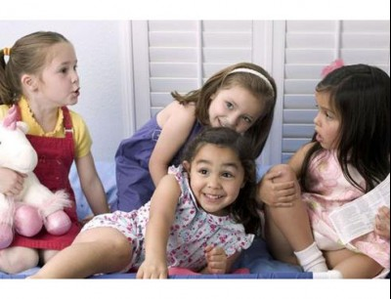
Phallic Stage
المرحلة القضيبية

Slide 27
3. المرحلة القضيبية او الجنسية
او المرحلة الأوديبية او الذكرية
( وتمتد هذه المرحلة من 3 – 6 سنوات)
وفي هذه المرحلة يكون اهتمام الطفل منصباً على أعضائه التناسلية والحصول على اللذة من خلالها.
وتنشأ خلال هذه المرحلة أهم العقد النفسية التي أشار إليها (فرويد) وهي (عقدة أوديب) عند الولد، و(عقدة إلكترا)عند البنت.
وقد أثارت هاتين العقدتين الكثير من الرفض والانتقادات.

Slide 28
وهي تعني عند (فرويد) على المستوى النفسي ميل الطفل نحو أمه، والرغبة في امتلاكها، والانتقام من الأب بوصفه منافساً له في حب أمه، وتعني بالنسبة للبنت الرغبة في امتلاك الأب، والانتقام من الأم.
ويترتب على هذه العقدة ،أن يكبت الطفل رغبته نحو أمه، وكراهيته لأبيه، فيكون الحل السليم لهذه العقدة هو التوحد والكبت، فالولد يتوحد مع أبيه، والبنت تتوحد مع أمها، وتكبت المشاعر تجاه الوالدين، (فالكبت هو الأسلوب الشائع لحل هذه الثنائية الوجدانية).
وقد تزاح هذه المشاعر المكبوتة إلى أشخاص آخرين، كما يبدو ذلك في كراهية الطفل لرجل البوليس، أو المدرس، أو المدرسة، أو الرئيس في العمل.
فإذا فشل الطفل في حل هذه الثنائية الوجدانية فقد تظهر لديه مشاعر غير مستقرة تجاه الآخرين فقد يحب الناس الآخرين ويكرههم في نفس الوقت.

Slide 29
وقد يؤدي الفشل في حل هذه العقدة إلى حدوث اضطرابات في الشخصية والسلوك، ومن أمثلة ذلك العلاقة الشاذة التي تنشأ بين فتاه صغيرة ورجل في سن أبيها فلو أن البنت كانت علاقتها بوالدها قوية وتعتمد عليه كلية، فإنها تبحث عن بديل للأب وتميل إلى حب رجل أكبر سناً منها، حتى يستطيع أن يلعب دور الأب في حياتها، وهناك رجال يتزوجون من سيدات أكبر سناً منهم لتلعب دور الأم في حياتهم، نظراً لحدوث تثبيت لهم على الأم في هذه المرحلة، فالفشل في تصفية هذه العقدة، قد يؤدي إلى ظهور الاضطرابات النفسية لدى الفرد، وتؤثر على اختياره لشريك حياته، لأن العلاقة بين الزوجين تخضع لدوافع لاشعورية دفينة تعمل على بقاء الأسرة أو هدمها.
وعليه فلو كان الفرد مرتبط بأمه في طفولته نجده يختار فتاة تشبه أمه في كثير من النواحي، والبنت لو كانت مرتبطة بأبيها تختار شاباً قريب الشبه من والدها، وأضف إلى هذا أن التثبيت في هذه المرحلة يؤدي إلى ظهور الفوبيا والهستيريا.

Slide 30
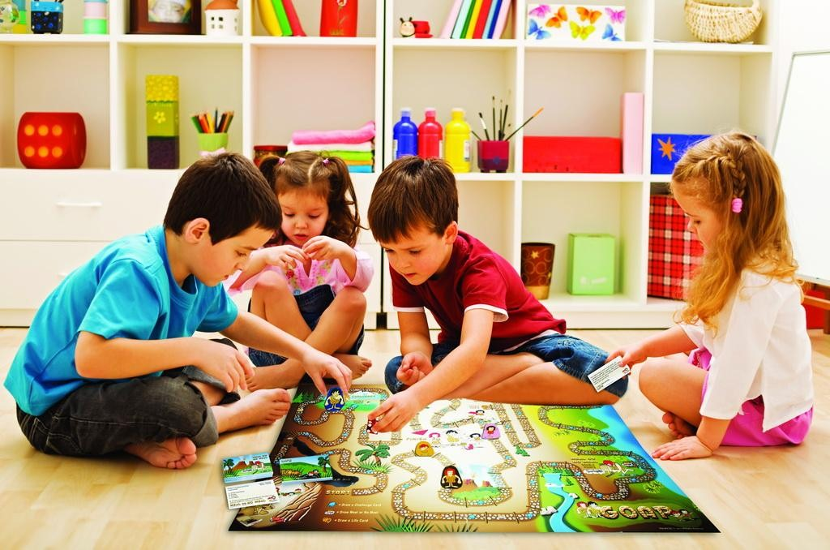
مرحلة الكمون
Latency Stage (6-11 years)

Slide 31
4– مرحلة الكمون
(من السادسة وحتى البلوغ)
وفيها يهدأ الطفل ويكون خاملاً من الناحية العاطفية الجنسية مقارنة بالمراحل الأخرى السابقة وتنصرف طاقته نحو أنشطة أخرى، فهي مرحلة هدوء من الناحية الانفعالية.

Slide 32

Genital Stage (11 years and on)
المرحلة التناسلية

Slide 33
5. المرحلة التناسلية
تبدأ مع سن البلوغ
Sexual and romantic interest in others also becomes a central motive.

Slide 34
غريزة الحياة
غريزة الموت
الغرائز

Slide 35
الغرائز
وأكد فرويد على أن جميع دوافع الفرد ورغباته يمكن ردها إلى غريزتين هما
(غريزة الحياة) التي تستهدف الحفاظ على حياة الفرد والتكاثر في مقابل
(غريزة الموت أو العدوان) التي تؤدي إلى التدمير والتخريب
وقد اعتبر أن غريزة العدوان فطرية، وعداء الإنسان لأخيه الإنسان، والحرب
وما تجلبه من خراب ودمار ما هو إلا تعبير عن غريزة العدوان
وتظهر (غريزة الحياة) في كل ما يقوم به الفرد من أعمال إيجابية بناءة.
أما غريزة الموت او العدوان فتبدو في السلوك التخريبي، وفي الهدم والعدوان على
الذات وعلى الآخرين.
وأطلق فرويد على الطاقة النفسية المتعلقة بهاتين الغريزيتين اسم (اللبيدو).

Slide 36
تقييم نظرية التحليل النفسي
من أبرز الانتقادات التي وجهت للتحليل النفسي ما يلي
يركز على الماضي باعتباره كل شيء، وكأنه هو الذي يحل لنا كل مشاكل الحاضر والمستقبل، بينما النظريات الأخرى تهتم بدراسة الحاضر والمستقبل بصرف النظر عن الماضي وما حدث فيه، فمن خلال دراسة الحاضر والمستقبل يمكن تناول الماضي ولكن بقراءة جديدة مختلفة، فليس من المعقول أن يكون الفرد أسيراً للماضي، فالإنسان له عقلة وإرادته التي تساعده على الخروج من أسر الماضي، شرط أن يكون العميل مقتنع ولديه رغبة وإمكانية، في تغيير ذاته للأفضل، وإلا فلا داعي لعملية الإرشاد النفسي طالما أن الشخص يريد أن يعيش ماضية ولا يستطيع التخلص منه فما هي فائدة الإرشاد النفسي.
أن معظم الدراسات التي قام بها أصاحب نظرية التحليل النفسي أجريت على عينات من المرضى وليس العاديين الأسوياء.

Slide 37
4- تنظر هذه النظرية لطبيعة الإنسان وسلوكه نظره تشاؤمه وسلبية، في حين تنظر
نظريات الإرشاد الأخرى إلى الفرد إيجابية تفاؤلية.
5- أن الغريزة الجنسية هي أهم الغرائز جميعها في هذه النظرية، وهي التي تتحكم في
سلوك الفرد، وفي حالات السواء النفسي أو الانحراف لديه، ولكن هذا فيه شيئاً من
المبالغة، فالجنس يمارس في الكثير من البلدان الغربية دون أي قيود أو ضوابط، ومع
هذا يوجد ارتفاع في معدلات الأمراض النفسية وعلى رأسها الانتحار.
6- أن المفاهيم التي جاءت بها النظرية كالهو واللبيدو وغيرها، مفاهيم غيبية افتراضية،
لا يمكن اخضاعها للملاحظة والقياس والتجريب.
7- قامت هذه النظرية على مبدأ خفض التوتر، وهذه الفكرة محل شك، لأن الحياة
سلسلة من الصراعات والتوترات، ولا يعمل الفرد دائماً على خفضها، بل تقوم الحياة
على مبدأ اشتهاء التوتر أحياناً، كالشخص الذي يتسلق جبال الألب مع أنه يعلم يقينا أنه إذا
وقع سيموت، ومع هذا يقوم بفعله.

Slide 38
8- المبالغة الشديدة في أهمية الصراع الأوديبي، وما ينجم عنه من فشل في تصفيته
على شخصية الفرد وسلوكه في المستقبل، فهناك مجتمعات قد لا تجد فيها هذه
العقدة الأوديبية.

